Slide 1
文字探勘淘金： 從客服聯繫紀錄找出淺在銷售機會
Team07
沈沛瑄 工海所 碩一 R07525056
林正雄 經濟所 碩二 R05323045
張家郡 網媒所 碩一 R07944036

Slide 2
OUTLINE
資料說明
資料整理
文字探勘與視覺化
尋找銷售機會
專案呈現

Slide 3
資料說明

Slide 4
資料說明
類別 | Unique ID | 資料日期 | 客戶事件描述
Call Out | AA2765 | 20180102 141000 | [ECP] 去電確認開戶文件 客戶說後來去買美元保單就不開戶了
Call Out | AA3910 | 20180102 144300 | [ECP]不方說 IPO MAIL
1000筆客服通聯資料
572個客戶
欄位
類別
Unique ID
資料日期
客戶事件描述

Slide 5
資料整理

Slide 6
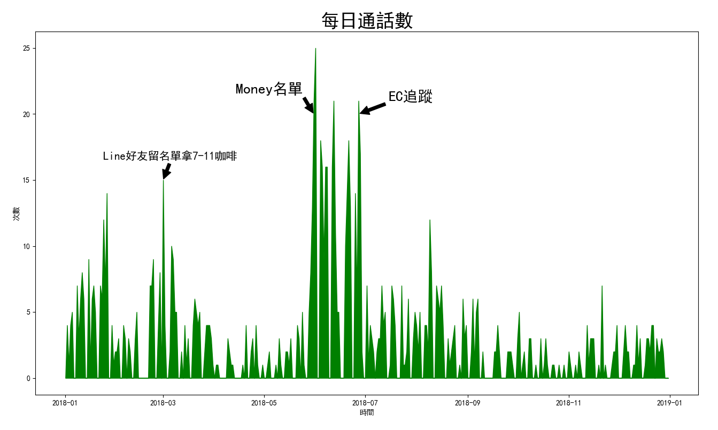
資料整理 - 每日通話數
由右圖可知，五至六月的高峰 來自對Money雜誌訂閱戶的詢 問以及電子交易用戶的追蹤

Slide 7
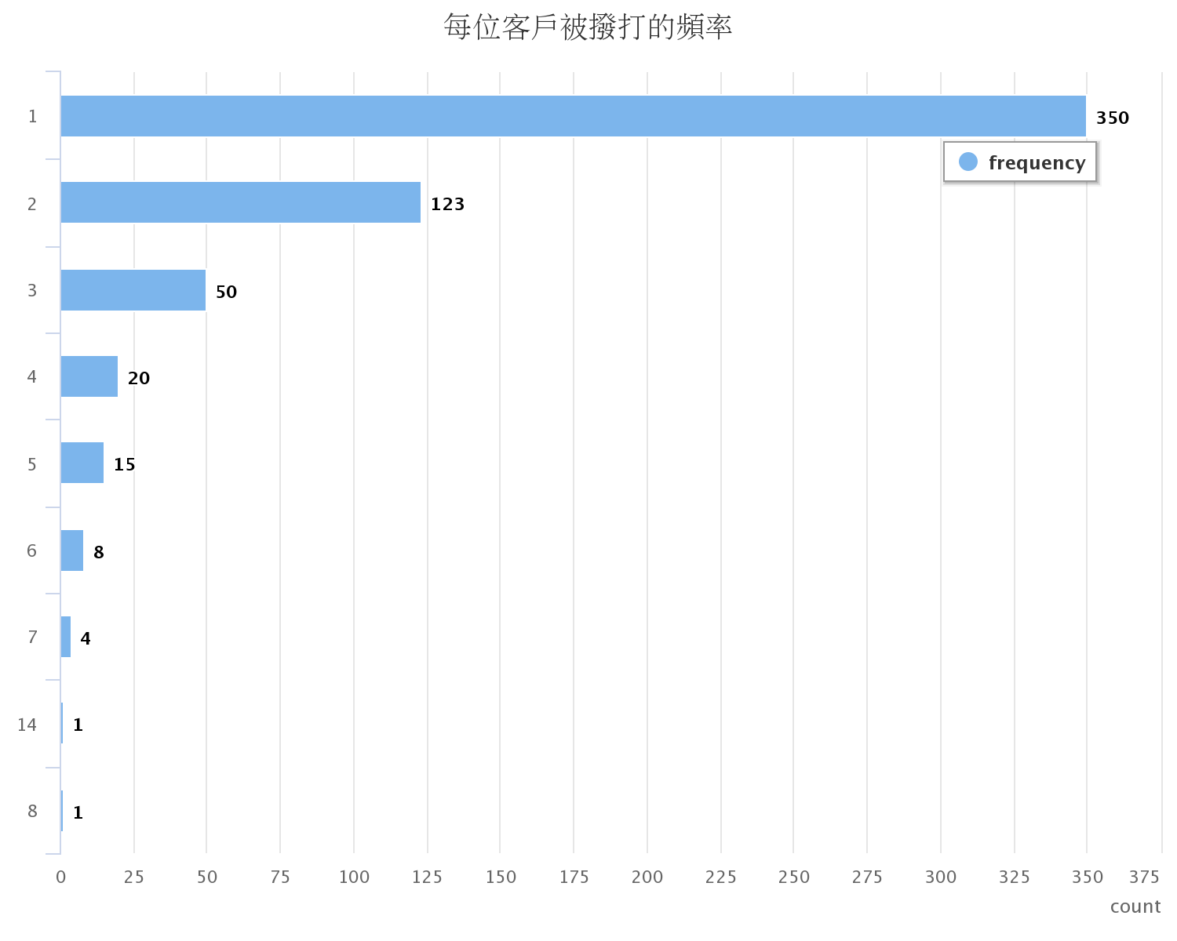
資料整理 - 通話頻率
由右圖可知，絕大多數的客戶只與客服 通話1至2次（350人與123人）
觀察文本，可知通話頻率為1次的通話 內容大多為以下推銷或再行銷行為：
Money訂閱名單
EC追蹤
Line好友留名單拿7-11咖啡

Slide 8
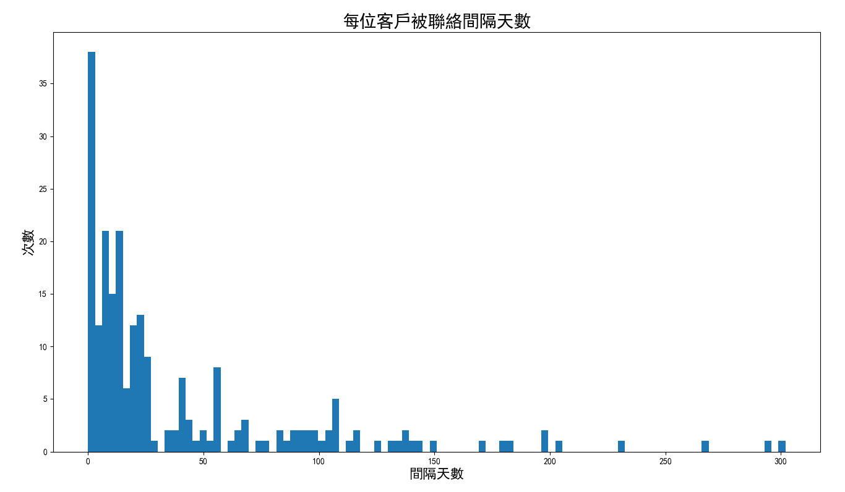
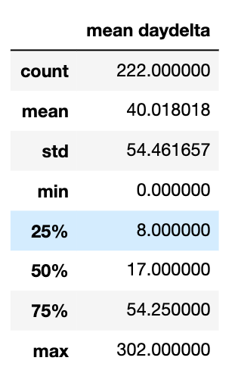
資料整理 - 每位客戶被聯絡間隔天數
篩選出被聯絡2次以上的客戶（共 222人），觀察這些客戶多少天被 聯絡一次
間隔天數呈現右偏分配，表示客服 積極聯絡客戶，大部分客戶 每20天內就會被聯絡一次

Slide 9
文字探勘與視覺化

Slide 10

文字探勘與視覺化 - 文字雲
根據用詞頻率製作文字雲，字體越大表頻率越高 可觀察客服常用詞
由大大的「推」與「開戶」可知，客服積極的在 推薦產品並希望客戶儘快開戶，猜測開戶數量是 客服或業務人員的績效指標之一

Slide 11
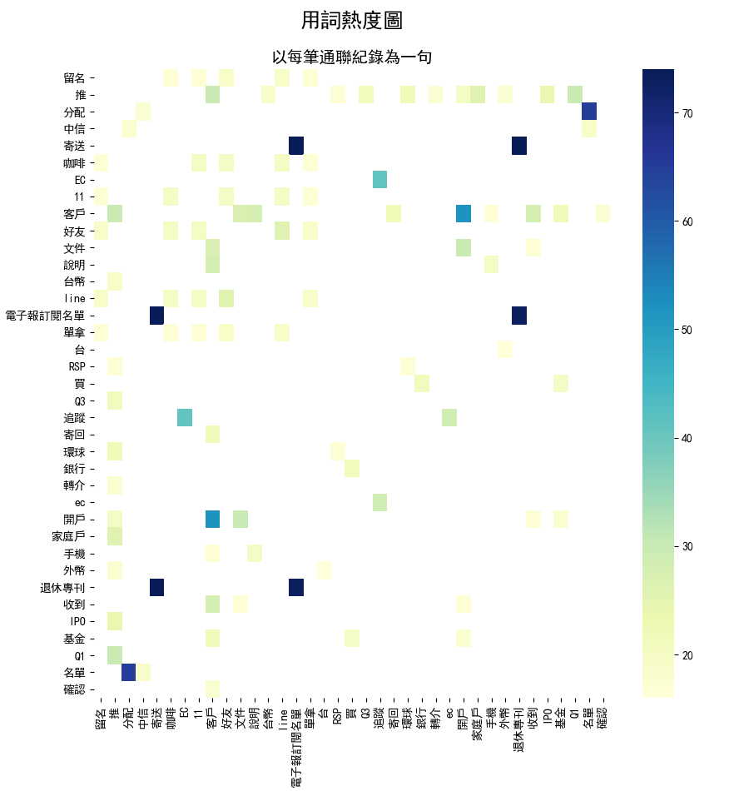
文字探勘與視覺化 - 熱度圖
探討隨意兩個詞同時出現在一句話的次數， 顏色較深表這兩個詞較常一起使用
熱度圖可作為輔助共線圖之用，下頁之共線圖可幫助我們了解各詞語間的關聯

Slide 12
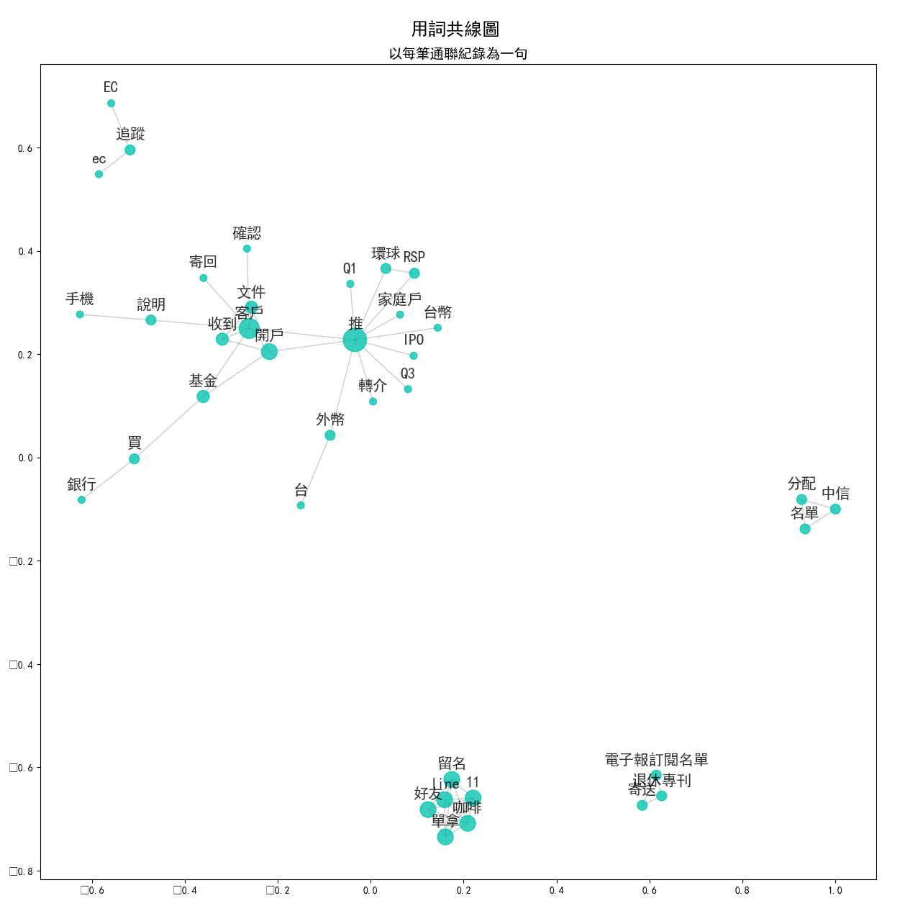
文字探勘與視覺化 - 共線圖
由共線圖可知野村在資料期間主要的商品為 RSP、Q1、環球、Q3、IPO、台幣與外幣
由共線圖可知，此份資料主要有幾種不同類型的通話內容：
推產品：環球、外幣、IPO等
開戶與一般客戶事項
電子報訂閱名單的callout
711咖啡活動callout
電子交易(EC)追蹤

Slide 13
尋找銷售機會

Slide 14
商品推薦成效
了解客戶在被推薦商品後，是否有實際購買行為
在資料期間，客服力推的產品有 - Q1、IPO、Q3、環球
共有86位客戶被推薦上述產品，此86位客戶的Unique ID列於信件附檔之試算表中
所需資料
86位客戶在從2018-01-01至現在的銷售紀錄
86位客戶的個人檔案（包含開戶日期、財務能力、職業...等）
上述商品的介紹與內容

Slide 15
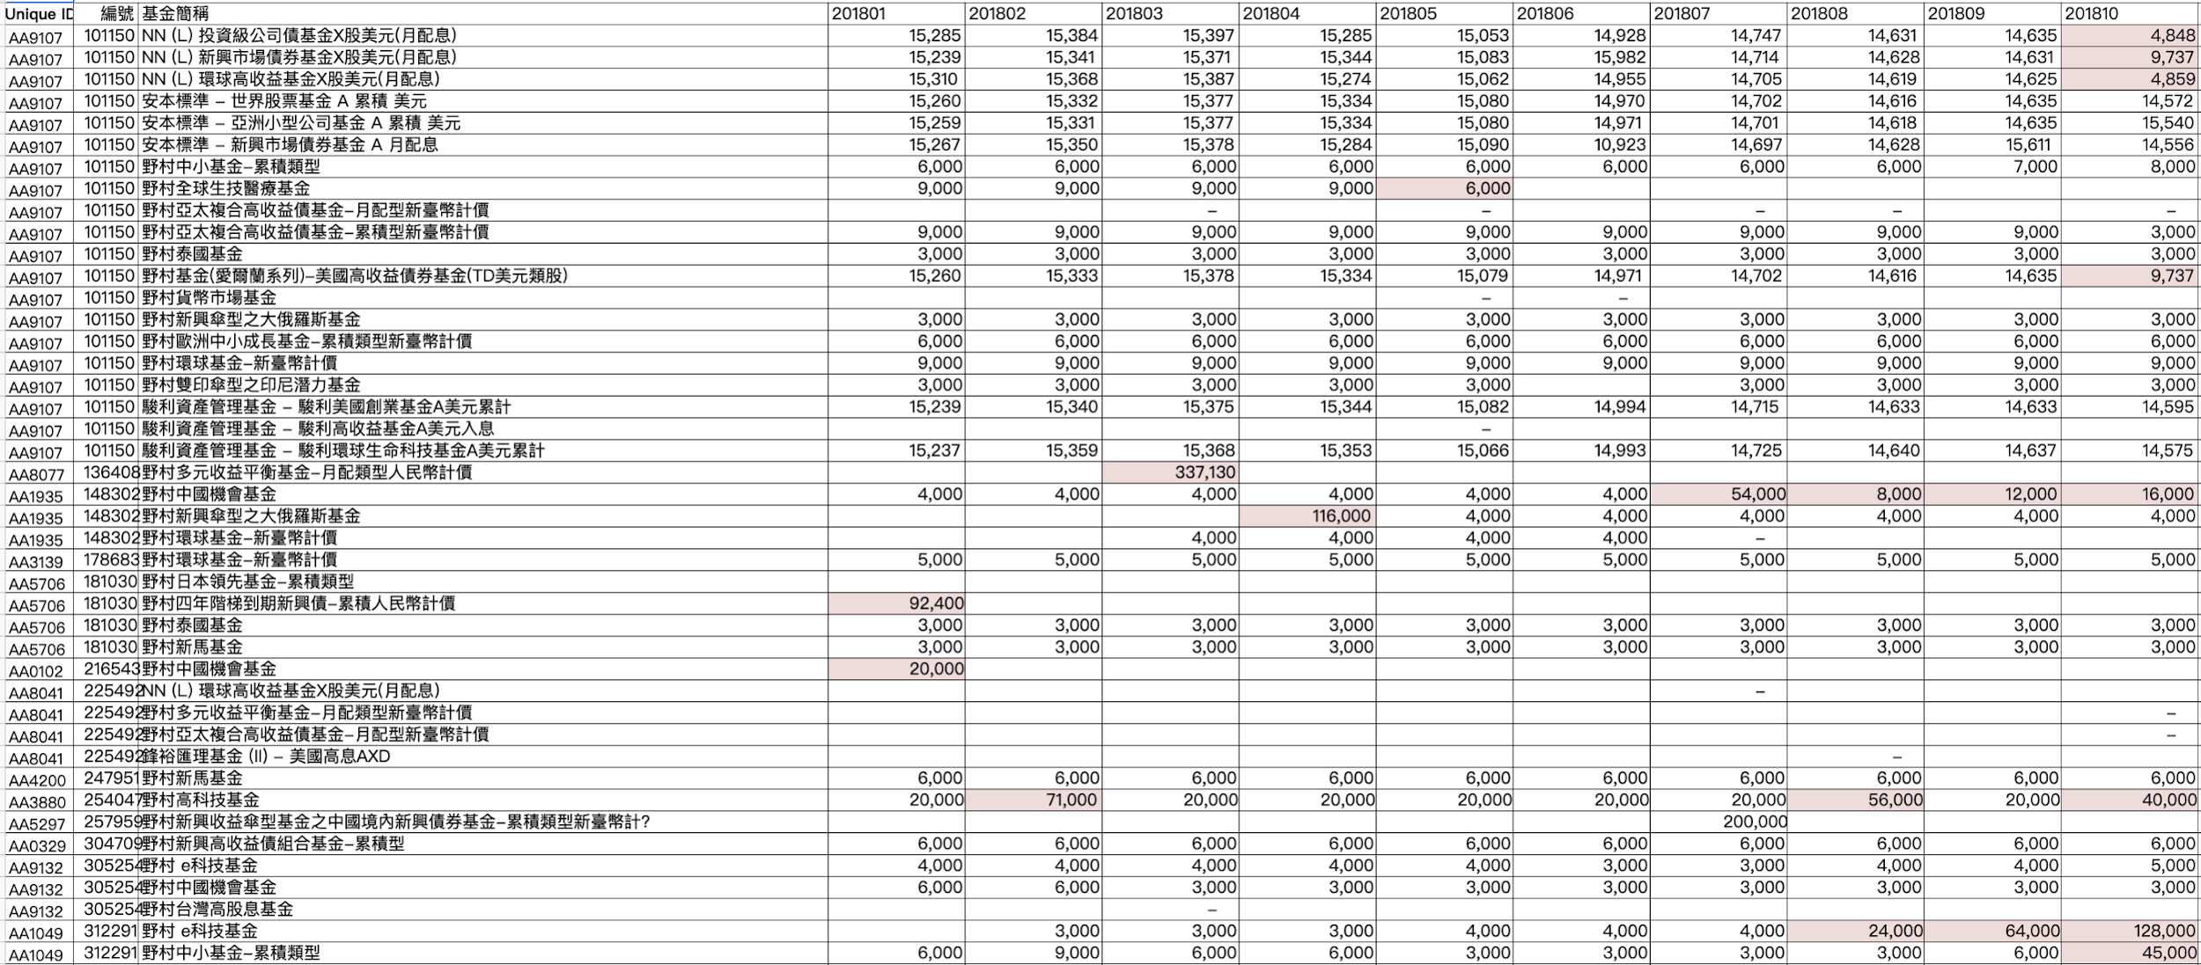
資料對照
丟到這裡

Slide 16
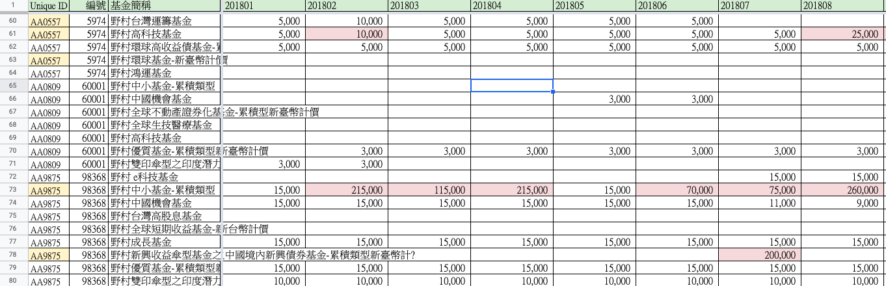
資料對照
找尋非定期扣款的交易，比對通聯紀錄看看是否為客服推薦影響

Slide 17
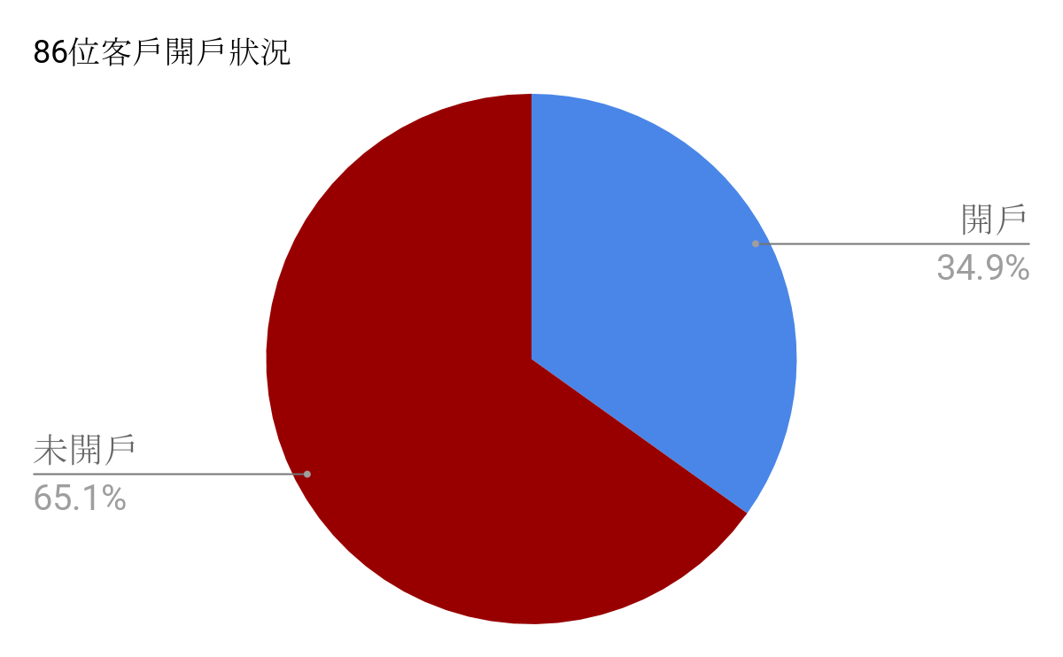
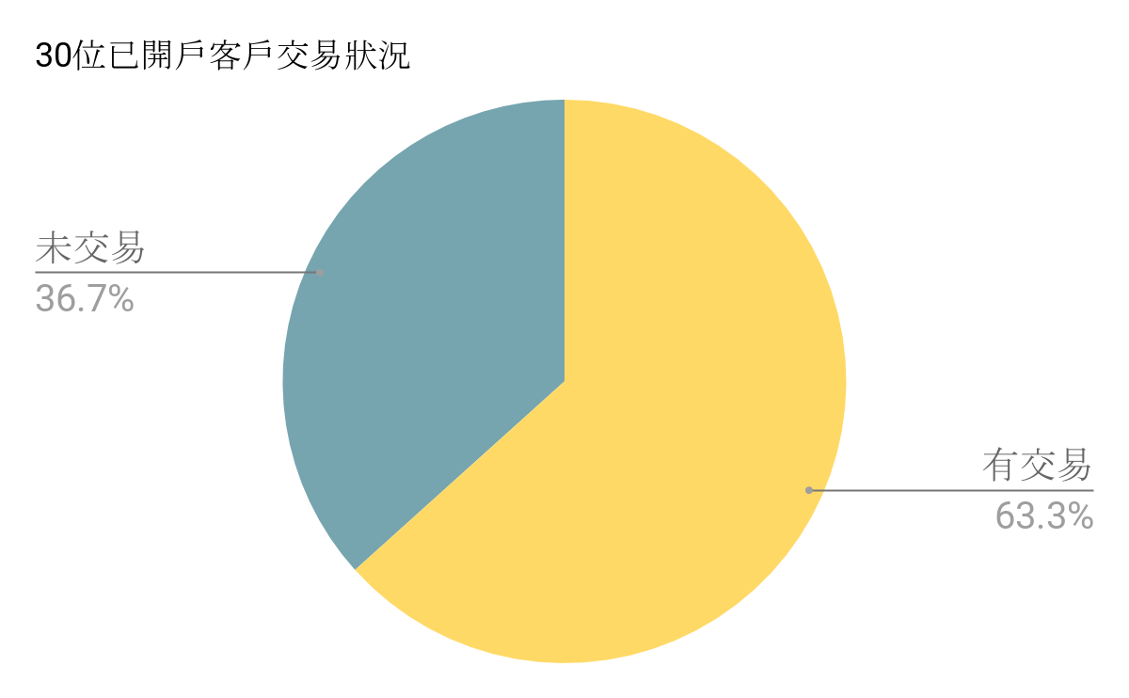
分析結果
86位被推薦Q1、IPO、Q3、環球等商品客戶，有30位開戶
30位已開戶客戶，有19位有實際購買商品

Slide 18
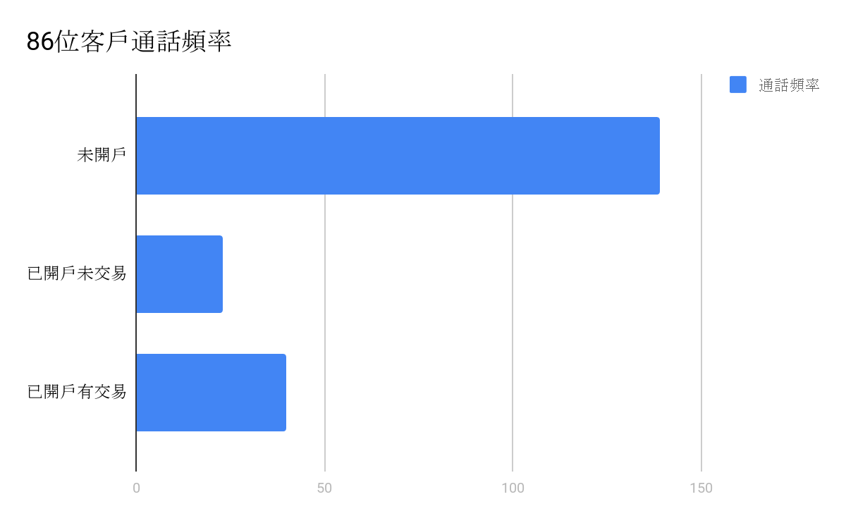
分析結果
86位被推薦商品的客戶通話頻率
未開戶139通、已開戶中，有交易與未交易分別為40與23通

Slide 19
分析結果
19名客戶總共購買了64個交易商品，有13筆交易「可能」與客服推薦有關
59筆基金為RSP（定期扣款）
在5筆非RSP的交易中，有2筆與客服有關

Slide 20
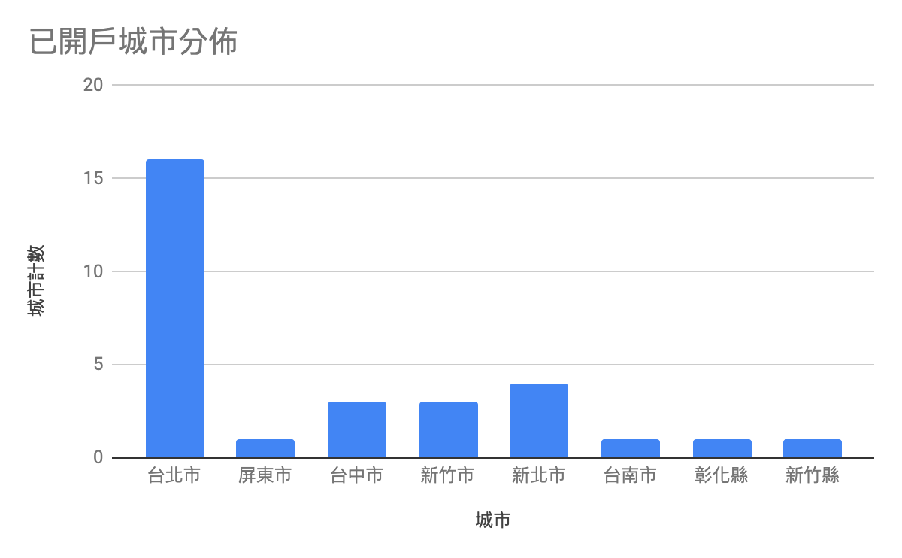
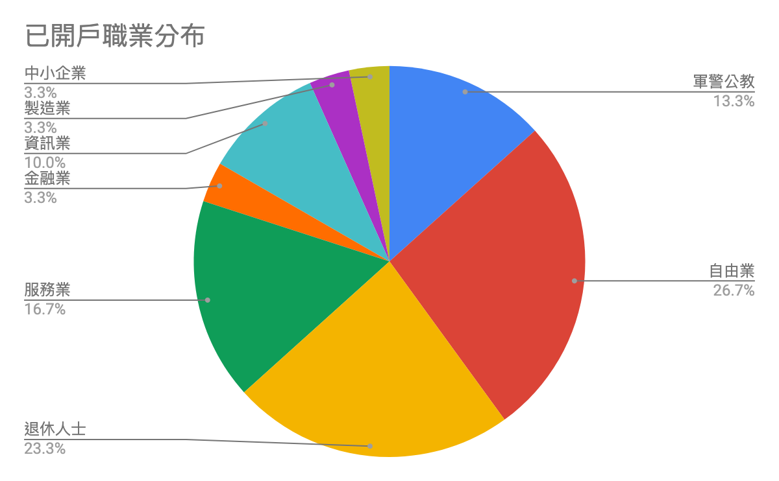
其他分析結果

Slide 21
結論
客服花費大量時間在未開戶的客戶上，但效果不彰
對已開戶且有交易紀錄的客戶進行推薦成功機率較大
將客戶由未開戶轉換成已開戶非常困難
幫助未開戶客戶完成開戶將能提高銷售機會

Slide 22
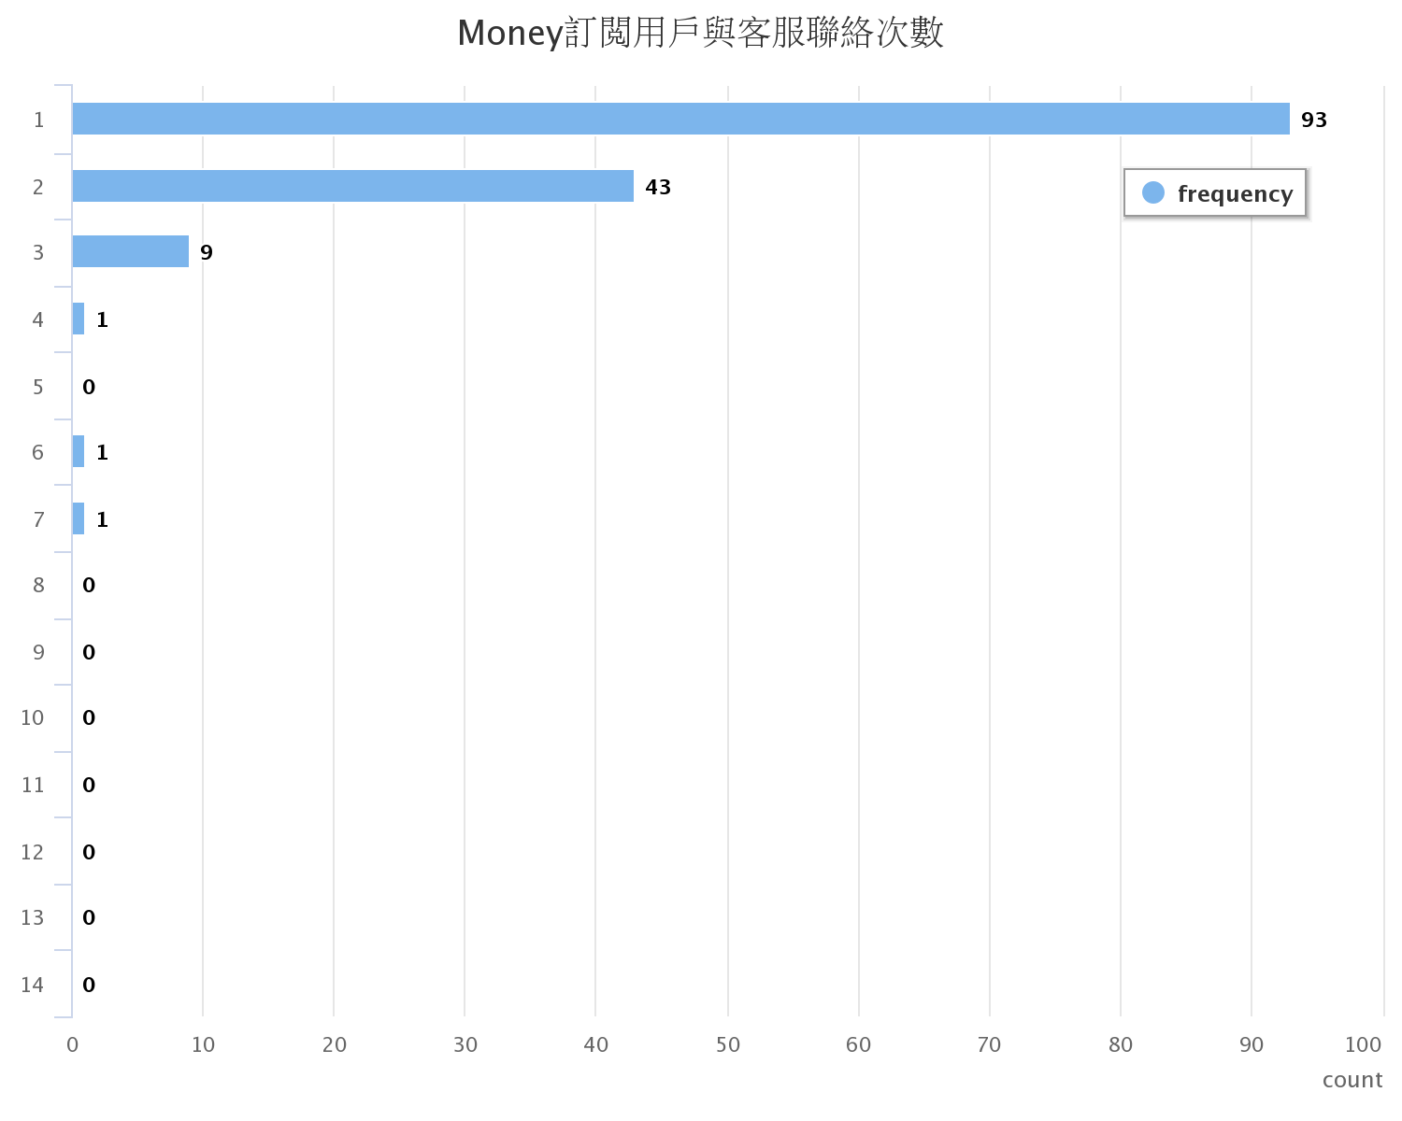
其他可研究議題 - 行銷活動評估
此份資料期間有三類活動：Money訂閱名單、EC追蹤、Line好友留名單拿7-11咖啡
右圖以Money訂閱用戶（共148人）為例，大多用戶（93人）在第一次callout後就失去聯繫，部分用戶（43人）在數週內有接到客服追蹤電話，但似乎反應不佳
追蹤活動後的客戶行為，以下列指標評估該行銷活動的成效：
被聯絡後是否有開戶
被聯絡後是否有購買
所需資料：用戶檔案、銷售資料

Slide 23
專案呈現

Slide 24
專案呈現
我們的專案選擇呈現在LineBot上面，野村證券原先也擁有LineBot，主要針對原先內容提出兩個擴充功能：
使用LineBot進行開戶教學，方便客戶查看開戶表單的填寫方式，希望能提高開戶率。
直接在LineBot上與真人客服聯繫，同時記錄對話文字內容，並可以將這些文字內容導回上述所提的EDA流程。

Slide 25
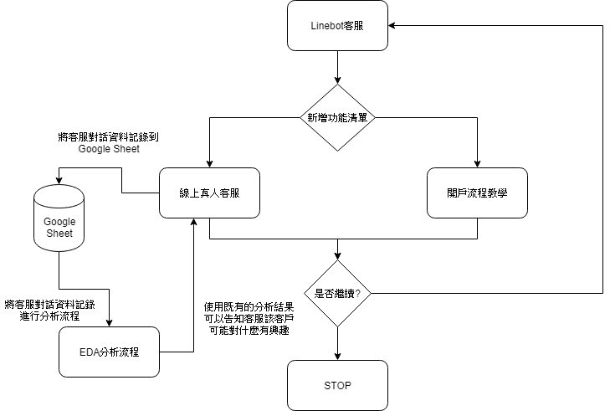
專案流程圖

Slide 26
Demo

Slide 27
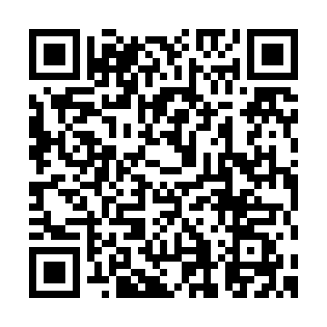
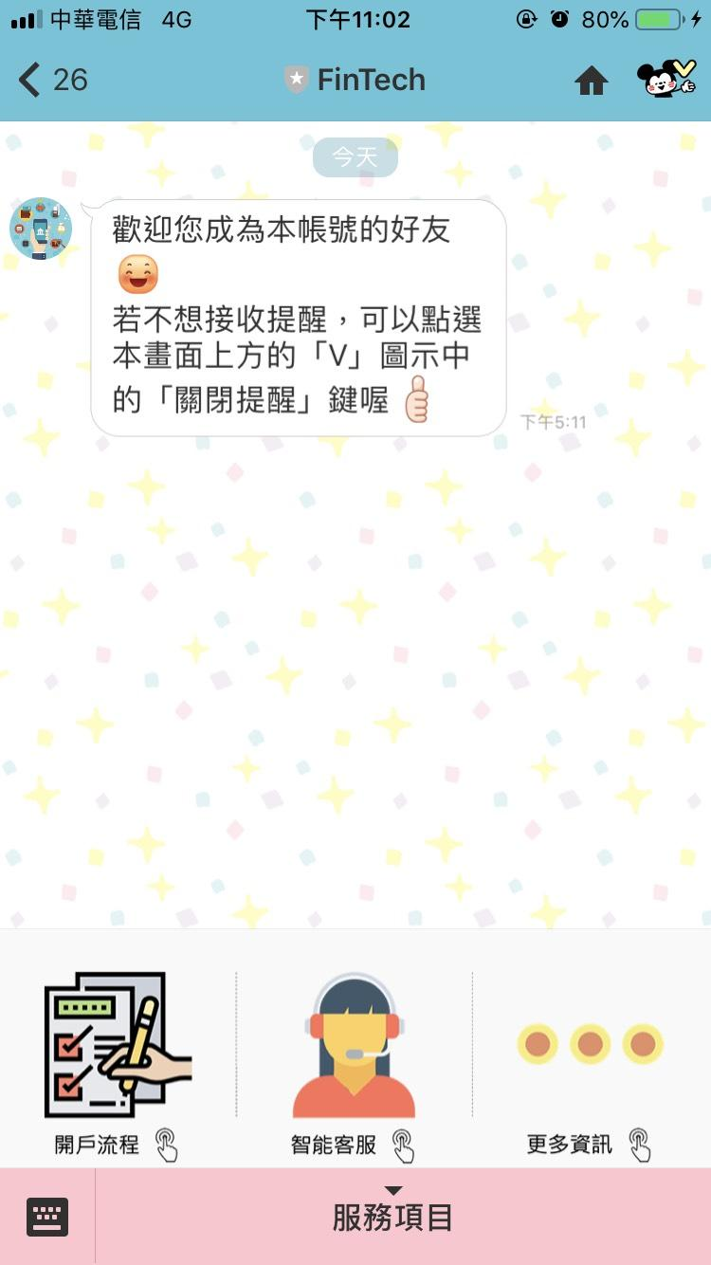
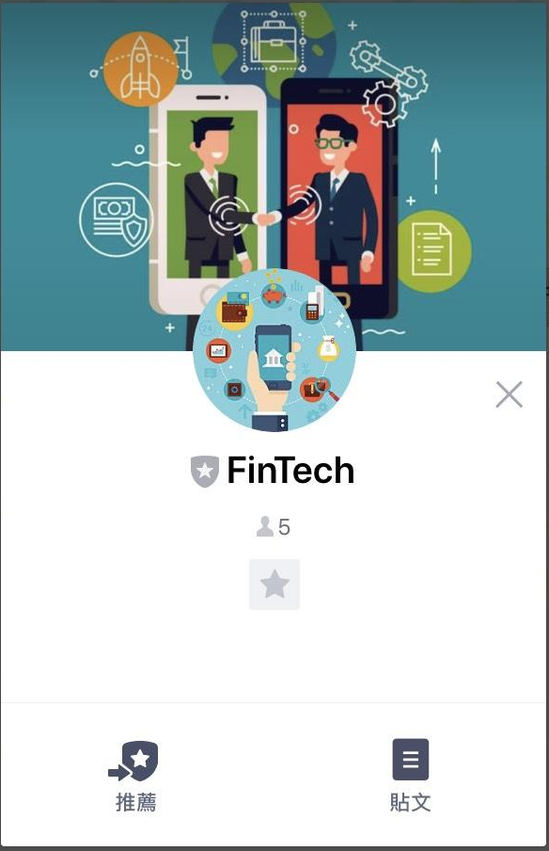
Linebot Demo
可以使用右上角的QRcode加入此LineBot
LineBot主要分為3個功能
開戶流程
智能客服
更多資訊
Demo影片：https://youtu.be/F34ItE4Rwvw

Slide 28
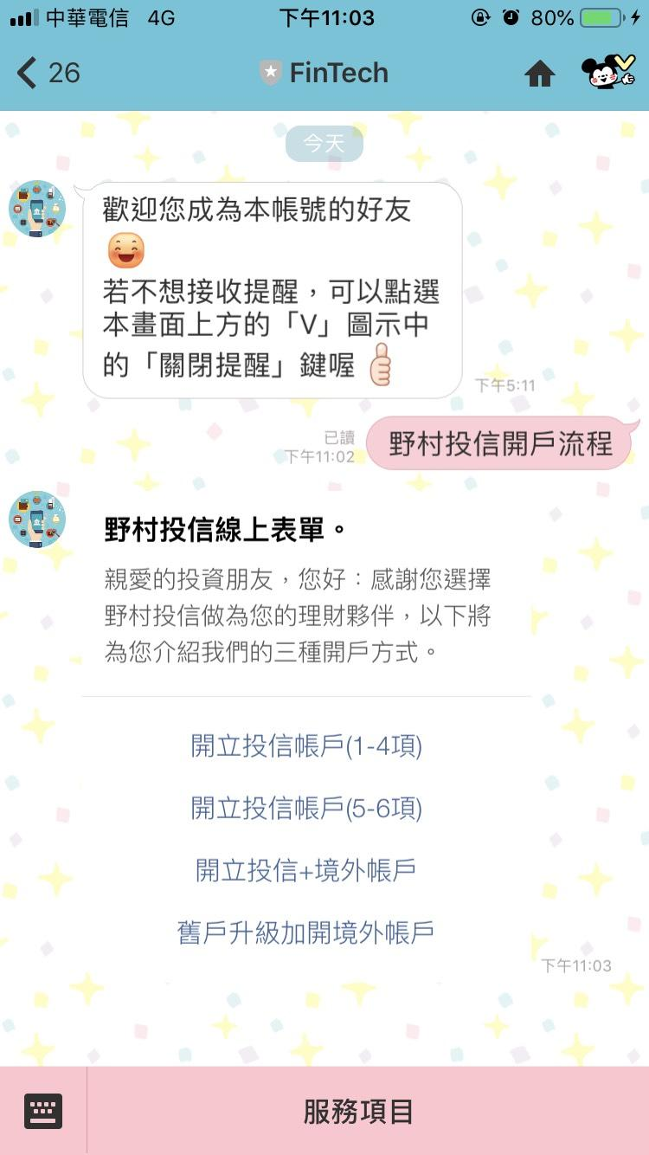
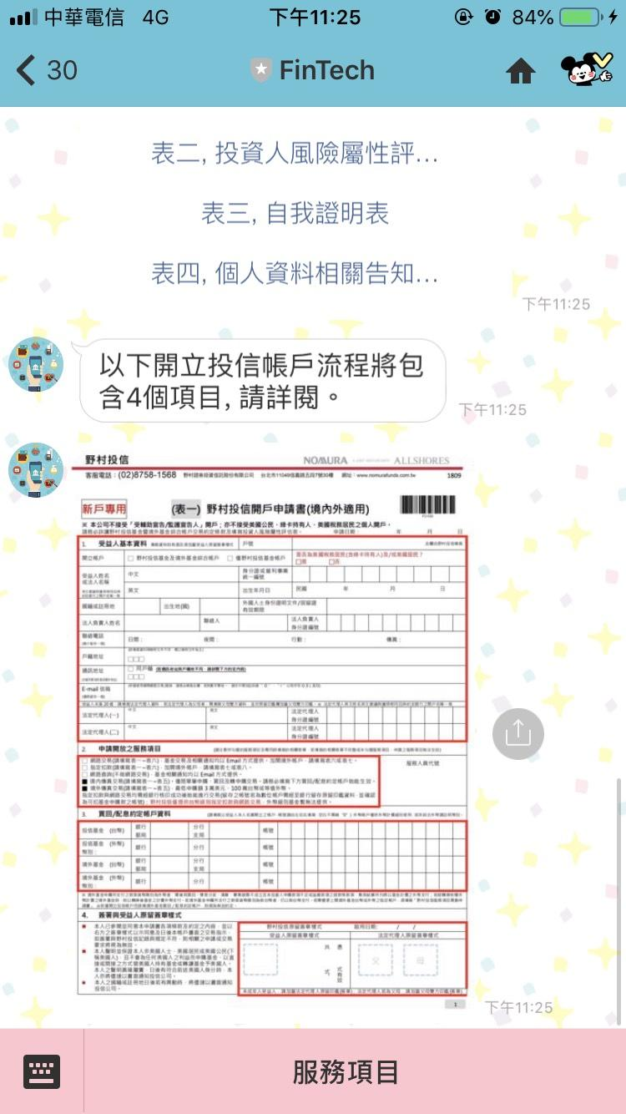
開戶流程
提供客戶查看如何填寫開戶表單

Slide 29
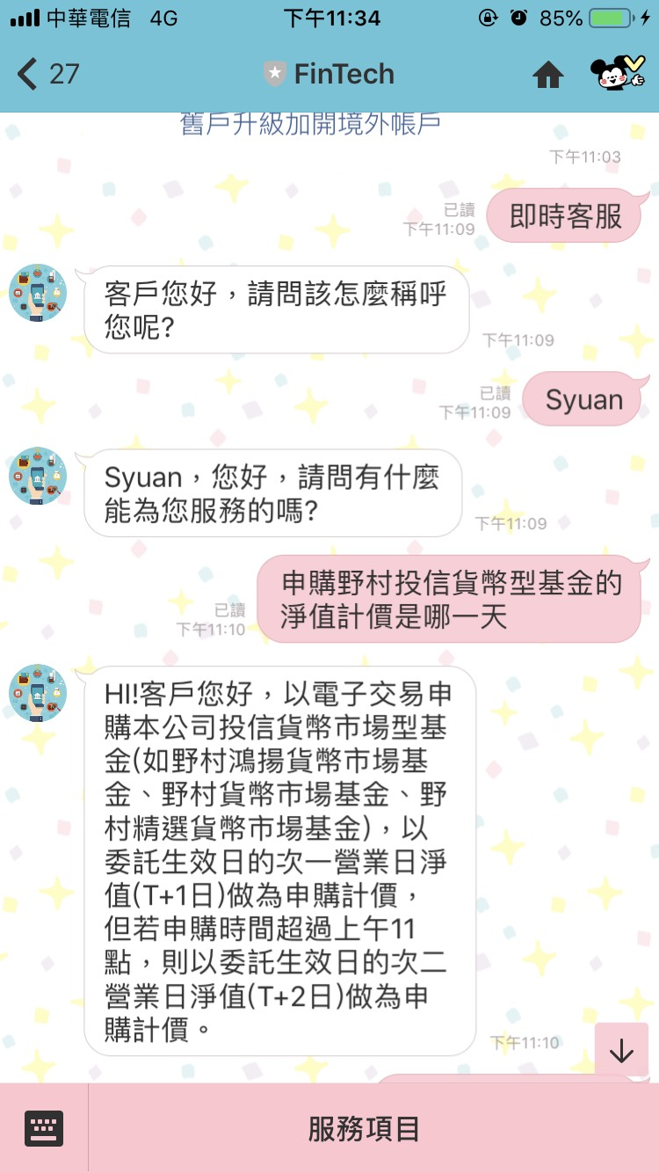
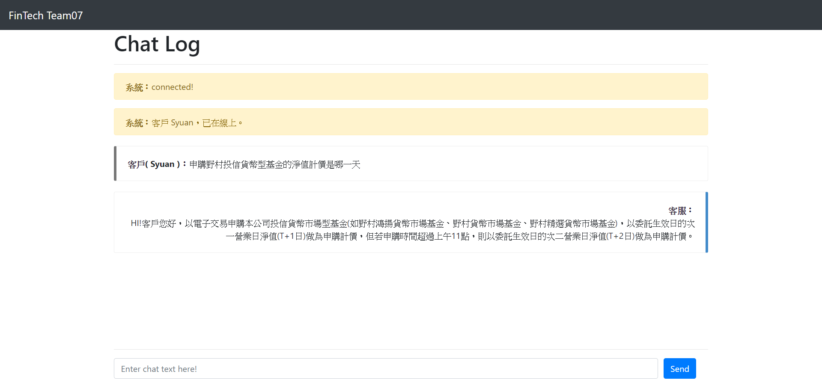
智能客服
客戶聊天介面►
▼客服對話介面
https://fintech07.herokuapp.com/

Slide 30
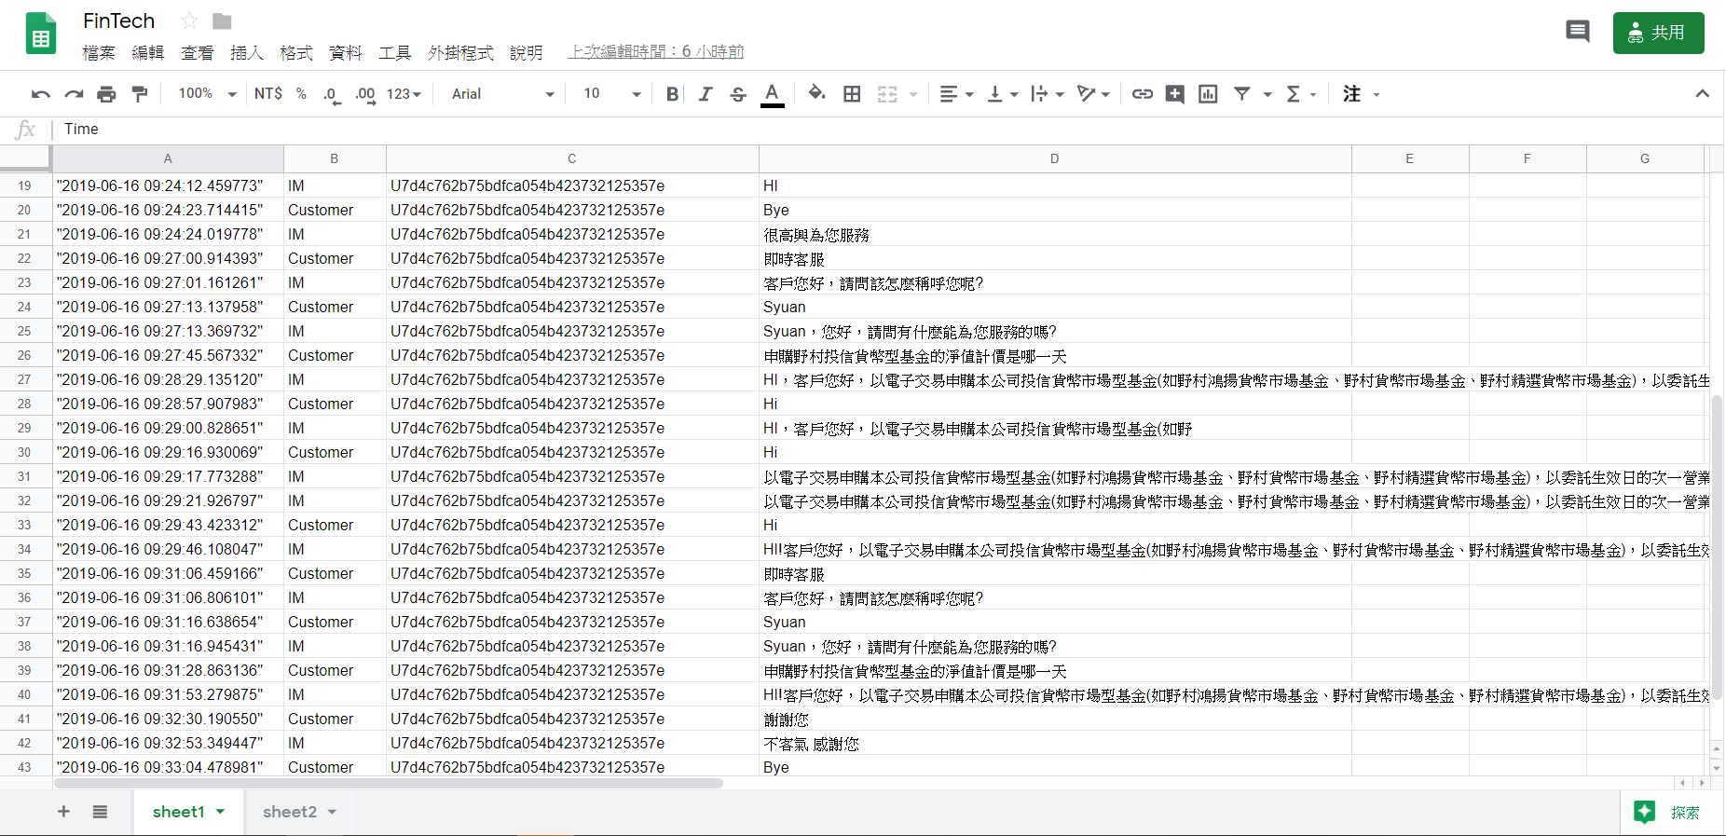
Google Sheet記錄智能客服的對話紀錄，可將對話紀錄導回EDA流程進行分析。

Slide 31
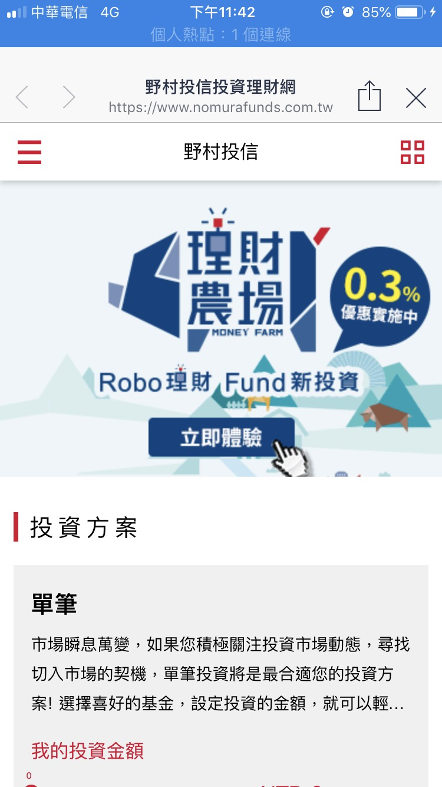
更多資訊
連接至野村證券的官網

Slide 32
THANK YOU

